Slide 1
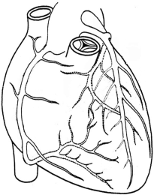
ЯРОСЛАВСКАЯ ОБЛАСТНАЯ
КЛИНИЧЕСКАЯ БОЛЬНИЦА
Отделение РХМДиЛ
Ангиография БЦА
Дата: 07.04.2014
Ф.И.О Борисова Л.И.
Год рождения: 14.02.1938
Отделение: 21 № 3872
Рентгенхирург Щербаков А.С.
Операционная м/с: Родионова С.М.
Анестезиолог: Галкин А.В.
м/с анестезист: Капралова Е.А.
Под м/анестезией:
новокаин0.5%-20.0
лидокаин
Пункция:
доступ | dex. | sin.
a. femoralis | х
a. axillaris
х
Установлен интродьюсер: 4F 5F
По проводнику катетером
х
JR 3,5 5 F
Поэтапная катетеризация:
Дуга оарты Пр.ОСА П. Подкл..А
БЦС. Лев.ОСА Лев.Подкл. А.
х
х
х
х
х
Контраст:
х Юнигексол 350 100ml
Доза 166,98
Время 5,6мин
Расходный материал
Комплект Белья однораз. | Соединит линия | Колба для контр | Гидроф. проводник
х

Slide 2
Интродьюсер извлечен.
Осложнения: нет
Гемостаз.
Прочее:
Рекомендации:
1. Постельный режим 24 часа.
2. Динамический контроль места пункции.
Заключение:
Справа: стеноз бифуркации ОСА с переходом на устье ВСА 80%, стеноз устья НСА до 50%, выраженная S-образная деформация подключичной артерии со стенозом до 70%.
Слева: стеноз в области бифуркации ОСА 45%. Стеноз устья НСА до 60%, стеноз устья ПА до 55%.
Врач__________:
Notes:
оо

